Slide 1







INTERNET
MACROLAN,
ONO,
ETC…
MACROLAN,
ONO,
ETC…
F.O. M.M
F.O. M.M
.
.
.
RADIUS
.
.
.
Access Point
.
.
.
.
.
.
DNS
Access Point
.
.
.
Access Point
.
.
.
Access Point
Access Point
B.D.
SAI
Access Point
SAI
SAI
ALMACEN
VENTAS
DHCP
OFICINAS
BODEGA
APLICACIONES
CONTROLADOR WIFI

Slide 2

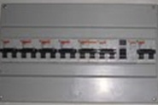


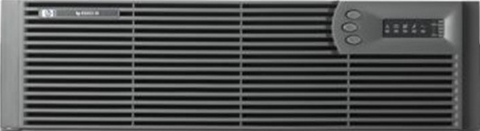
Almacén Ventas
Panel F.O.
Diferencial y Térmicos. Un térmico por circuito
Regletero 110
Pasahilos
out
Entrada a regletas. Una regleta por circuito
In
Panel RJ45 Cat 5e
ó sup.
Switch/router
out
SAI
Cuadro Eléctrico conectado directamente al embarrado del edificio
In

